Slide 1
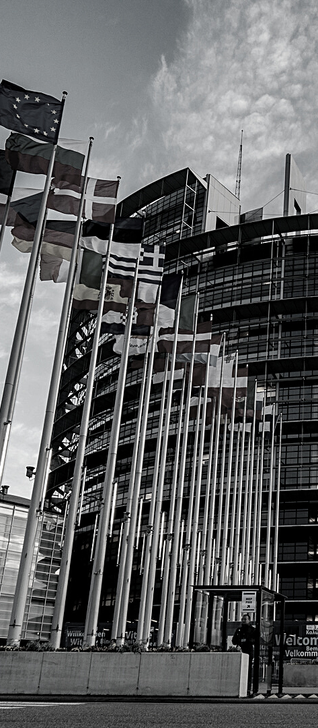
01
Le Istituzioni Europee
A cura degli alunni della 4Cs

Slide 2
Introduzione
Nascita delle Istituzioni
Parlamento Europeo
Commissione Europea
Consiglio Europeo
Corte di Giustizia
02
RIEPILOGO DELLA PRESENTAZIONE
ARGOMENTI PRINCIPALI
Novembre 2021

Slide 3
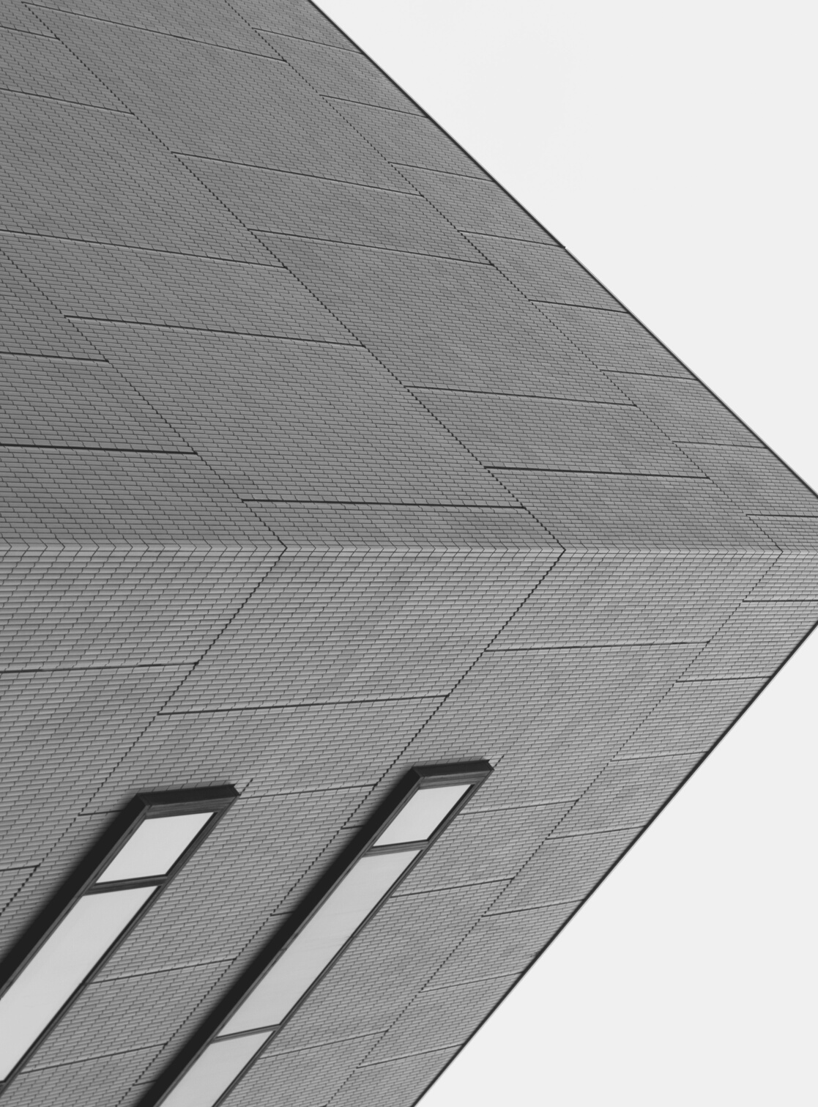
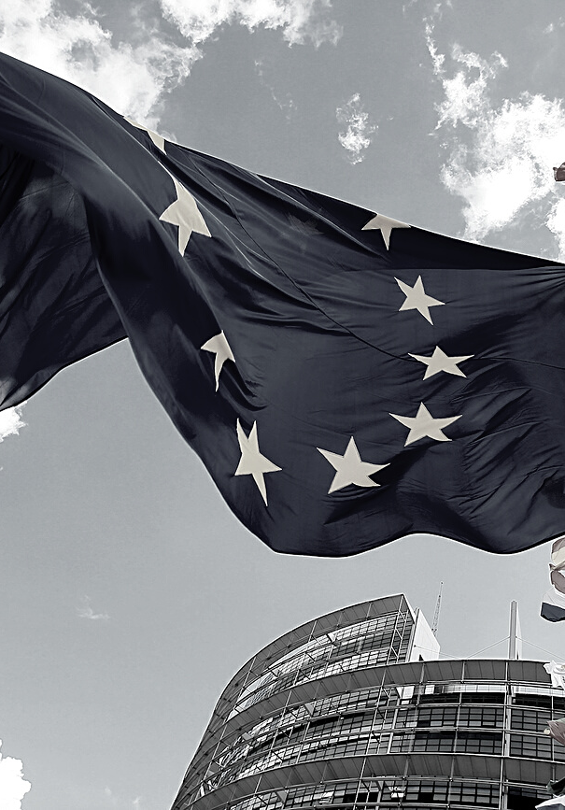
INTRODUZIONE
03
COSA SONO LE ISTITUZIONI DELL’UNIONE EUROPEA?
Le istituzioni dell'Unione europea sono i sette principali organi decisionali dell'Unione europea; sono distinte dagli organi consultivi e dalle agenzie dell'Unione europea.
Novembre 2021

Slide 4
04
L’Unione europea (UE) dispone di un quadro istituzionale volto a promuovere e difendere i suoi valori, i suoi obiettivi, i suoi interessi, quelli dei suoi cittadini e quelli dei paesi dell’UE. Tale quadro contribuisce inoltre a garantire la coerenza, l’efficacia e la continuità delle politiche e delle azioni dell’UE.
Secondo l’articolo 13 del trattato sull’Unione europea, il quadro istituzionale è composto da sette istituzioni:
  il Parlamento europeo,
  il Consiglio europeo,
  il Consiglio dell’Unione europea (denominato semplicemente «il Consiglio»),
  la Commissione europea,
  la Corte di giustizia dell’Unione europea,
  la Banca centrale europea,
  la Corte dei conti.
Novembre 2021

Slide 5
NASCITA
05
Le prime istituzioni furono costituite all'inizio degli anni '50 con la creazione della CECA, sulla base della dichiarazione Schuman, tra sei stati. La CECA è stata progettata per portare i mercati del carbone e dell'acciaio, i materiali necessari per condurre la guerra, sotto il controllo di un'autorità sovranazionale con l'obiettivo di incoraggiare la pace e lo sviluppo economico. Al suo centro c'era un dirigente indipendente chiamato "Alta autorità" con poteri sovranazionali sulla Comunità. Le leggi emanate dall'Autorità sarebbero state osservate da una Corte di giustizia al fine di garantire che fossero rispettate e arbitrate.
Novembre 2021

Slide 6
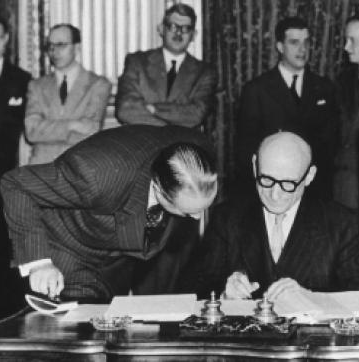
06
Nel 1957 i trattati di Roma istituirono due comunità simili, creando un mercato comune (Comunità economica europea) e promuovendo la cooperazione in materia di energia atomica. Le tre comunità furono in seguito unite nel 1967, con il Trattato di fusione, nelle Comunità europee. Il trattato di Lisbona del 2009 ha portato quasi tutti i settori (incluso il bilancio) nell'ambito della procedura di codecisione, aumentando così il potere del Parlamento. Anche le regole per la distribuzione dei seggi in parlamento sono state modificate in un sistema di formula. L'alto rappresentante si è unito al Commissario europeo per le relazioni esterne ed è entrato a far parte della Commissione.
Novembre 2021

Slide 7
07
PARLAMENTO EUROPEO
Il Parlamento, come le altre istituzioni europee, era molto diverso dalla sua forma attuale quando si riunì per la prima volta il 10 settembre 1952. Una delle più antiche istituzioni comuni, ha iniziato come Assemblea comune della Comunità europea del carbone e dell'acciaio (CECA). Era un'assemblea consultiva di 78 parlamentari nominati all'interno dei parlamenti nazionali dei sei Stati membri; non possedeva poteri legislativi
Novembre 2021

Slide 8
CARATTERISTICHE
08
I tratti distintivi del Parlamento europeo
eletto a suffragio universale diretto dal 1979
ha sede a Strasburgo, anche se le commissioni che preparano i lavori si radunano a Bruxelles
I Parlamentari sono 754 e sono ripartiti secondo il numero della popolazione
all’Italia spettano 72 europarlamentari
funzioni legislativa con il Consiglio
approva il bilancio che può respingere con una maggioranza di 2/3
può esprimere censura.
Novembre 2021

Slide 9
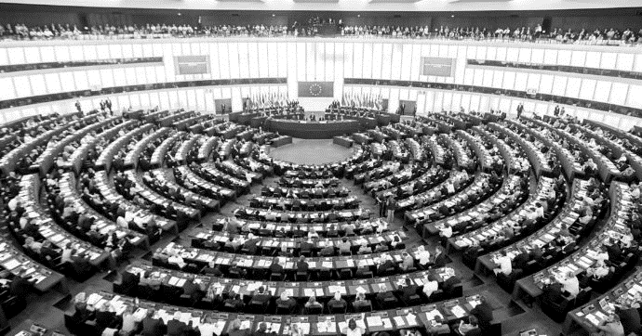
Assemblea del Parlamento Europeo
09
Novembre 2021

Slide 10

COMMISSIONE EUROPEA
10
La Commissione europea rappresenta e tutela, in piena indipendenza, gli interessi generali dell’Unione. Viene nominata ogni cinque anni entro sei mesi dalle elezioni del Parlamento europeo ed è attualmente composta da 27 commissari sotto la direzione di un presidente che assegna le diverse competenze politiche.
Novembre 2021

Slide 11
COMMISSIONE EUROPEA
11
QUALI SONO LE SUE FUNZIONI?
É l'organo esecutivo, ha sede a Bruxelles ed è composta da un membro per ogni stato preposto dai governi.
a maggioranza qualificata propone al Parlamento un candidato come presidente della commissione europea.
insieme al Presidente elegge gli altri membri della Commissione.
La commissione resta in carica per 5 anni.
responsabile della gestione ed esecuzione delle politiche dell’unione e delle relazioni commerciali internazionali.
ha potere di iniziativa legislativa.
È custode dei trattati e vigila sulla corretta applicazione della legislazione comunitaria.
Prende provvedimenti se la legge non viene applicata.
Novembre 2021

Slide 12
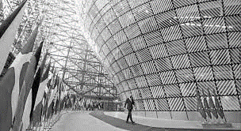
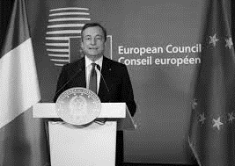
CONSIGLIO EUROPEO
12
Il Consiglio europeo definisce le priorità e gli orientamenti politici generali dell'UE. Non fa parte dei legislatori dell'UE e pertanto non negozia né adotta leggi dell'UE. Stabilisce invece l'agenda politica dell'Unione, generalmente adottando nelle sue riunioni "conclusioni" che individuano le questioni problematiche e le azioni da intraprendere.
Novembre 2021

Slide 13
Fu istituito nel 1975 e istituzionalizzato nel 1986 con l’atto unico. Esso influenza le istituzioni anche se non può adottare atti vincolanti, le sue decisioni infatti sono tradotte dal consiglio dei ministri.
É composto da:
capi di stato o di governo degli stati membri
Presidente
presidente della commissione
Il presidente del consiglio europeo viene eletto a maggioranza qualificata, resta in carica 30 mesi e può essere rieletto una sola voltaI compiti del presidente sono definire linee politiche, stabilite priorità, orientare scelte e dare impulso allo sviluppo dell’unione
13
I COMPITI DEL CONSIGLIO EUROPEO
Novembre 2021

Slide 14

14
CORTE DI GIUSTIZIA
l 18 aprile 1951, al momento della firma del trattato di Parigi istitutivo della Comunità europea del carbone e dell’acciaio (CECA), i sei Stati membri fondatori (Belgio, Germania, Francia, Italia, Lussemburgo e Paesi Bassi) decisero di creare un organo giurisdizionale incaricato di garantire il rispetto del diritto comunitario, di farlo applicare uniformemente da tutti gli Stati membri e di risolvere le controversie provocate dalla sua applicazione: la Corte di giustizia della CECA.
Novembre 2021

Slide 15
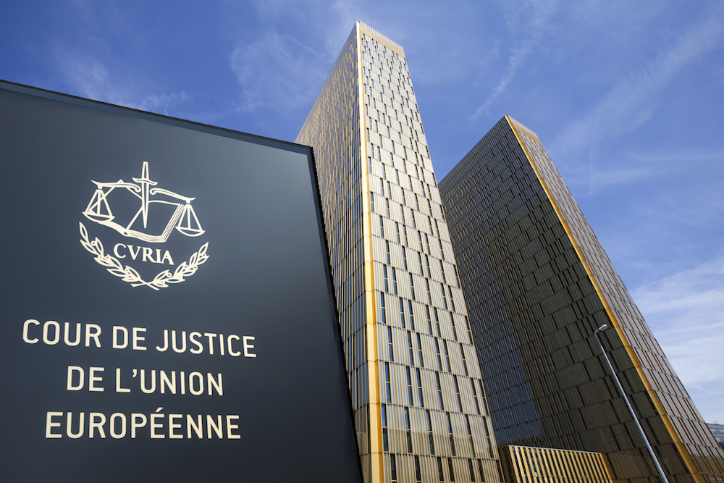
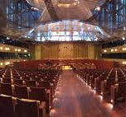
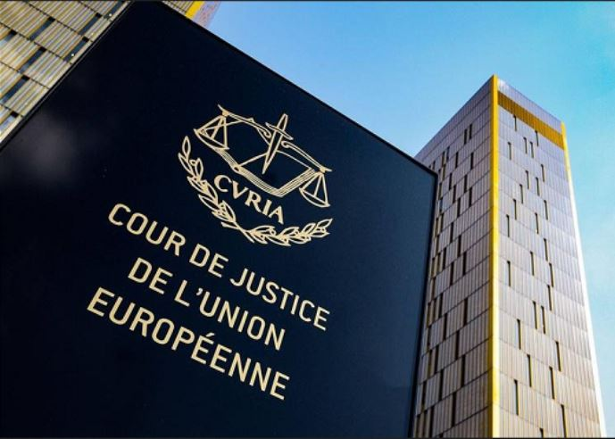
15
corte di giustizia

Slide 16
CARATTERISTICHE E FUNZIONI
16
Ha sede a Lussemburgo
Le presentazioni sono strumenti di comunicazione che possono essere usati come conferenze.
É composta da un giudice per ogni stato membro che resta in carica per sei anni con la possibilità di essere rieletto.
Assicura il rispetto del diritto nell’interpretazione e nell’applicazione dei trattati.
Novembre 2021

Slide 17
ATTANASIO GIADA
CECERE GIOVANNI
DE MARTINO GIUSEPPE
DE RISI ESTER
MARRONE MARILù
MIELE GIUSY
MONTUORI GIOVANNI
NAPOLITANO CATERINA
ROMANO LUISA
RUSSO NOEMI
18
GRAZIE
PER
L’ ATTENZIONE
Novembre 2021

Slide 18



CONTATTI
17
E-MAIL
INSTAGRAM
SITO WEB

